Slide 2
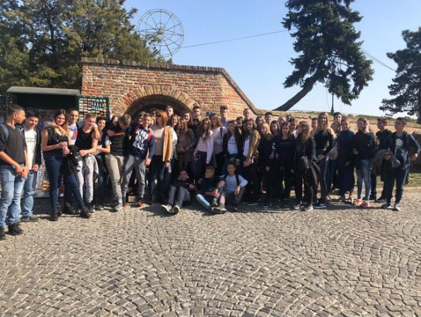

Slide 3
НОВОСАДСКИ ПЛАНЕТАРИЈУМ
На Петроварадинској тврђави се налази Новосадска астрономска опсерваторија са Планетаријумом, који је уз београдски једини у Србији. Научним и едукативним активностима Опсерваторије и Планетаријума руководи Астрономско друштво Нови Сад које за посетиоце, нарочито ђаке и студенте, организује аудио-визуелну наставу астрономије и сродних наука

Slide 4
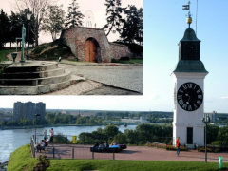

Slide 5
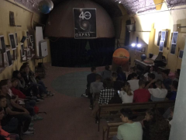

Slide 6
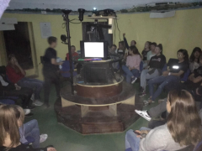

Slide 7
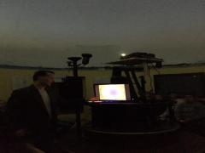

Slide 8
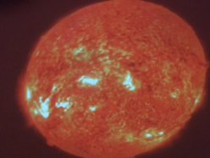

Slide 9
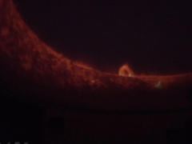

Slide 10
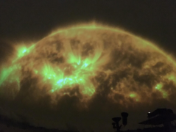

Slide 11
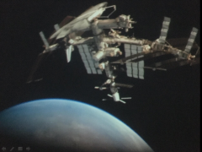

Slide 12
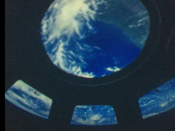

Slide 13
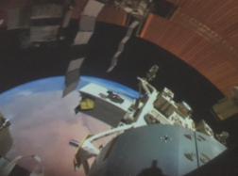

Slide 14
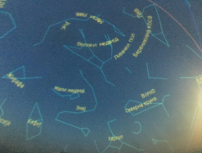

Slide 15
ОРГАНИЗАТОР: Мирјана Рончевић
У ПОСЕТИ БИЛИ: I-6 , I-8
ПРЕЗЕНТАЦИЈУ УРАДИО:
Веселин Медић I-6

